Slide 2
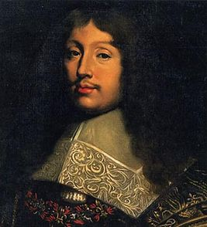
«Мы редко до конца понимаем,
чего мы в действительности хотим»
Франсуа де Ларошфуко

Slide 3
Составьте план решения задачи:
1 группа – характеристика H₂O по химической формуле
2 группа – нахождение НОД двух натуральных чисел
3 группа – определение склонения существительного

Slide 4
Как называется такой план?

Slide 5
Тема урока:
Алгоритмы и исполнители.

Slide 6
Задачи урока:
Цели:
Узнать:
что такое алгоритм?
Познакомиться:
с видами исполнителей.
Научиться:
составлять алгоритмы и записывать их разными способами.

Slide 7
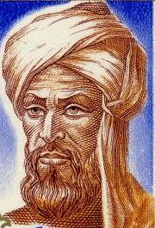
«Сказал Алгоритми. Воздадим должную хвалу Богу, нашему вождю и защитнику». Так имя Аль-Хорезми перешло в «Алгоритми», откуда и появилось слово «алгоритм».

Slide 8
Определение:
Алгоритм
это описание последовательности шагов в решении задачи, приводящих от исходных данных к требуемому результату.

Slide 9
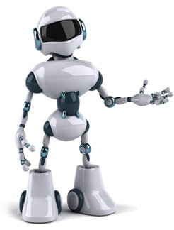
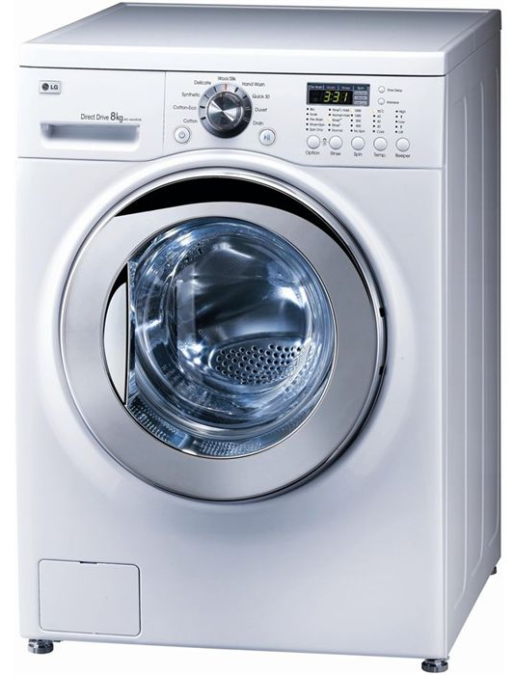
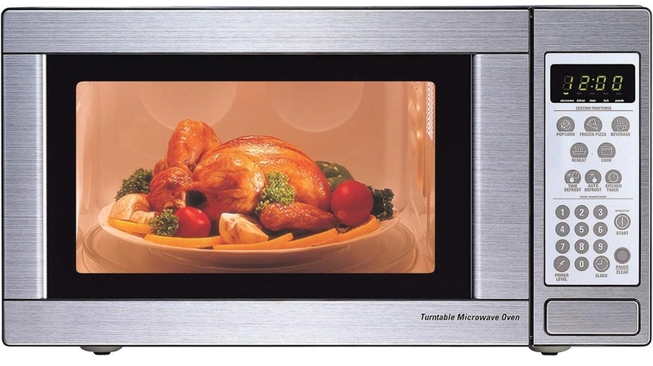
Каким понятием можно объединить эти объекты?

Slide 10
Работа в парах
Выполните задание: на страницах учебника 48-49 найдите и запишите в тетрадь определение «Исполнитель» и какие виды исполнителей существуют?

Slide 11
Исполнитель
это некоторый объект(человек, животное, техническое устройство), способный выполнить определенный набор команд.

Slide 12
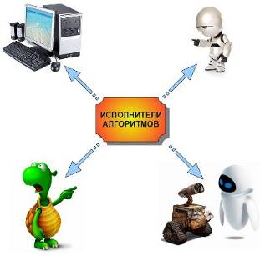
Набор команд – СКИ (Система Команд Исполнителя).
Алгоритм составляют с ориентацией на определенного исполнителя:

Slide 14
«Разминка для глаз»
1.Закройте глаза
2.Откройте глаза.
3.Не поворачивая головы, посмотрите направо.
4.Не поворачивая головы, посмотрите налево;
5. Посмотрите вверх
6. Посмотрите вниз

Slide 15
Компьютерный практикум

Slide 16
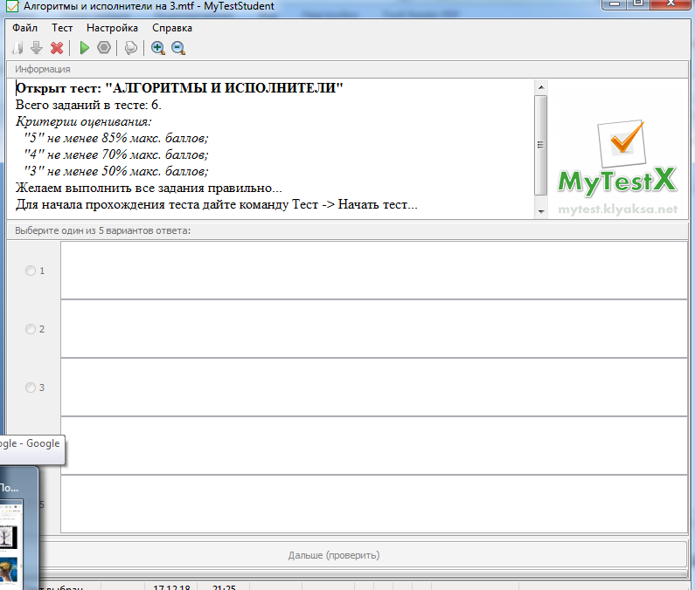
Закрепление материала

Slide 17
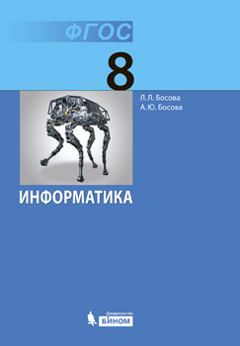
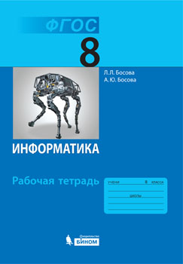
Домашнее задание:
§ 2.1 – 2.2
По алгоритму Евклида найти НОД чисел 286 и 324

Slide 18
Рефлексия:
Сегодня на уроке:
Я узнал –
Я познакомился –
Я научился –

Slide 19
Спасибо за урок!

